Slide 1
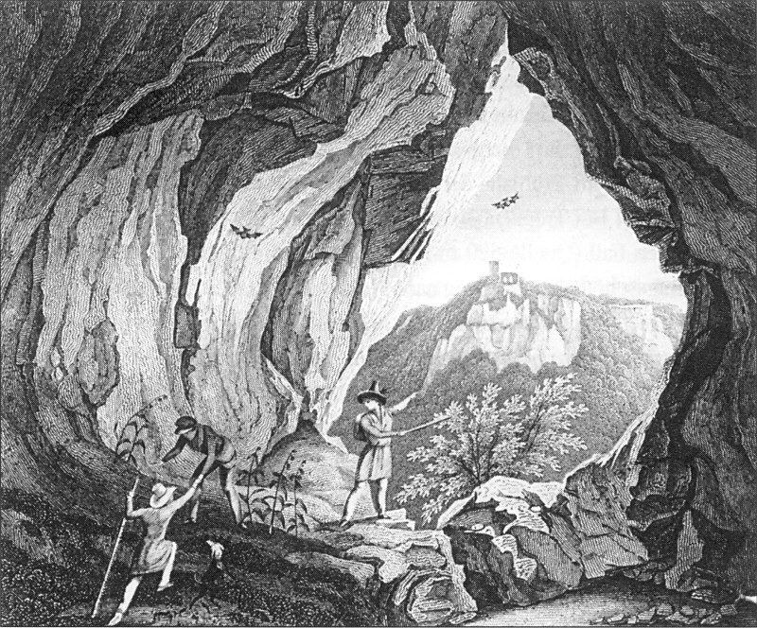
Verspätete schwärmerkuren?
Eduard Mörikes ‚Die geheilte Phantastin‘
Ausblick aus der Heimensteinhöhle auf den Reußenstein. Stich, Mayer 1836

Slide 2
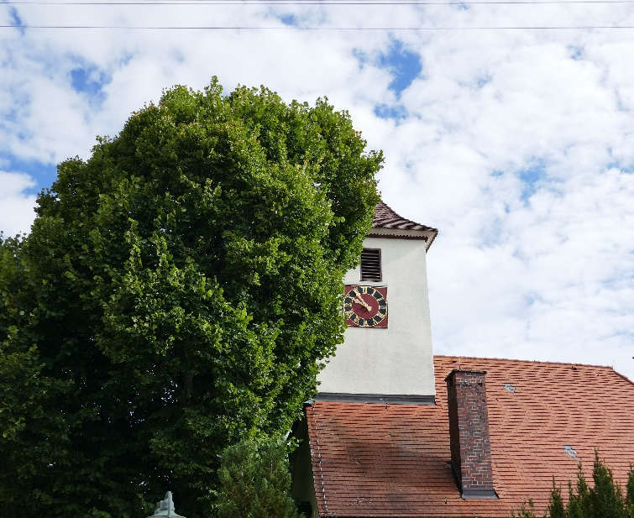
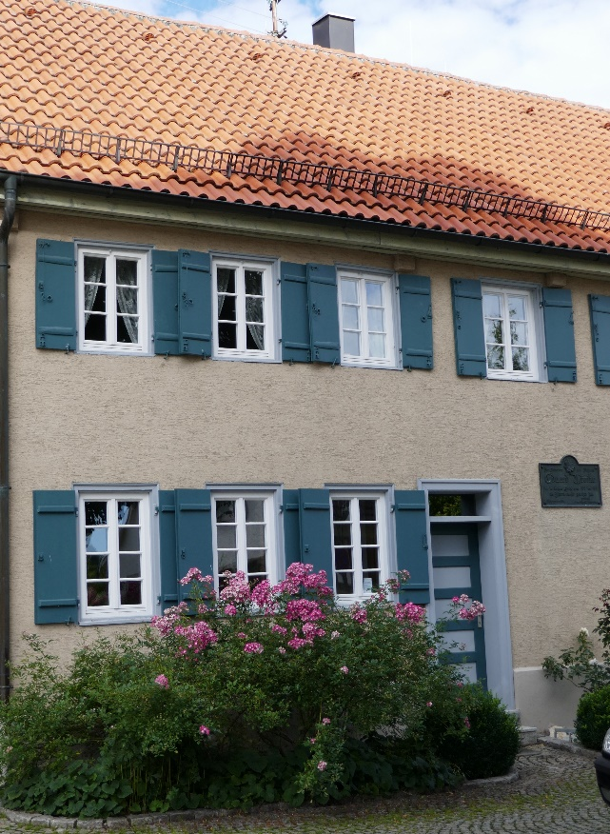
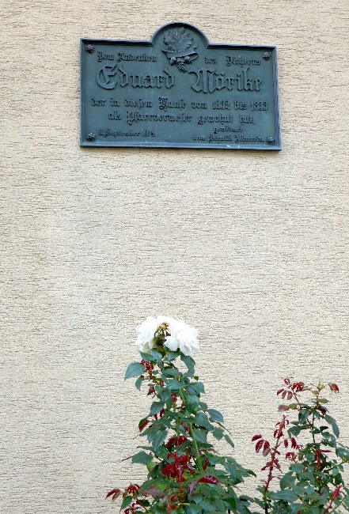
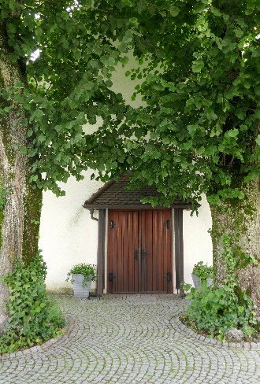
Gliederung
I. Entstehungsgeschichte: „Hat sich eine neue
poetische Erzählung in mir angezettelt“
II. Schwärmereien
    Religion
    Naturwissenschaft
    Märchen
III. Die geheilte Phantastin?

Slide 3
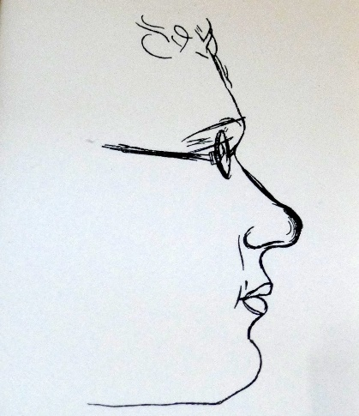
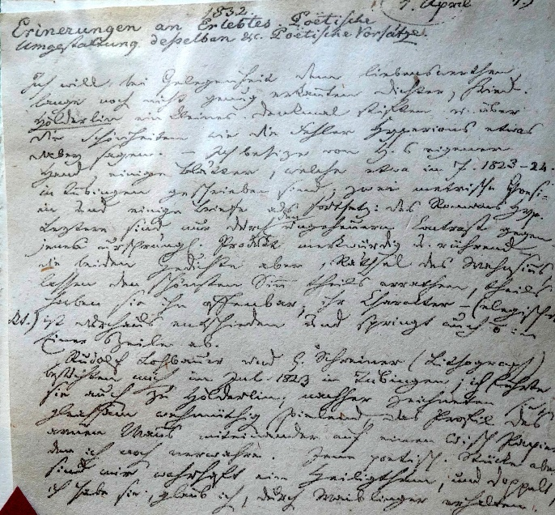
I. Entstehungsgeschichte
Vor der Hand hat sich, sonder Wollen u. Suchen, eine neue poetische Erzählung in mir angezettelt, die, als ein kleiner Zwischenläufer, wenn ich die Lust dazu behalten sollte und wenn sie sich für einige Bogen etwa des Morgenblatts enge genug zusammenziehen ließe, vielleicht die Ausführung verdiente.
Mit der Novelle ist es wunderbar ergangen. Es sind 15 enggeschriebene Bogen fertig und dennoch ist das Ende noch sehr ferne. Gegen meine Erwartung nemlich hat sich die religiöse Idee, welche der Komposition zu Grunde liegt, bei Entwicklung gewisser rein innerlicher Motive, die ich unmöglich vernachläßigen durfte, stets weiter aufgethan und immer fruchtbarer erwiesen. Ich überzeugte mich, daß meine Fabel nur durch die gehörige Ausführung des philosophischen Gehalts ihre wahre und volle Bedeutung erhalte, und daß dies mehr erfordere als einerseits die Gränze eines Taschenbuchs u. andererseits die vorgeschriebne Zeit gestattete. Wider meinen Willen und leider sehr zur Unzeit macht somit diese Arbeit Anspruch auf ein selbständiges Werk; und das Vorhandene entweder als Bruchstück oder mit skizzenhaftem Schlusse geben, hieße geradezu die ganze Wirkung zerstören.

Slide 4
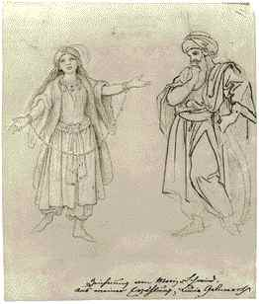
I. Entstehungsgeschichte
Anlangend mein jetziges Thun und Tendiren so bin ich zulezt völlig darüber Eins mit mir geworden, daß die für die URANIA unternommene NOVELLE, in Betracht der HauptIdee und einer Menge versteckter Motive, die Bearbeitung zu einem größeren selbständigen Roman nothwenig fordert und auch wohl verdient. Vielleicht arbeit ich das Ganze, das schon sehr vorgerückt ist, den Sommer noch aus. Es ist wie ich Dir schon gesagt, ein religiöses Thema.
Zeichnung von Moritz v. Schwind aus meiner Erzählung, Lucie Gelmeroth

Slide 5
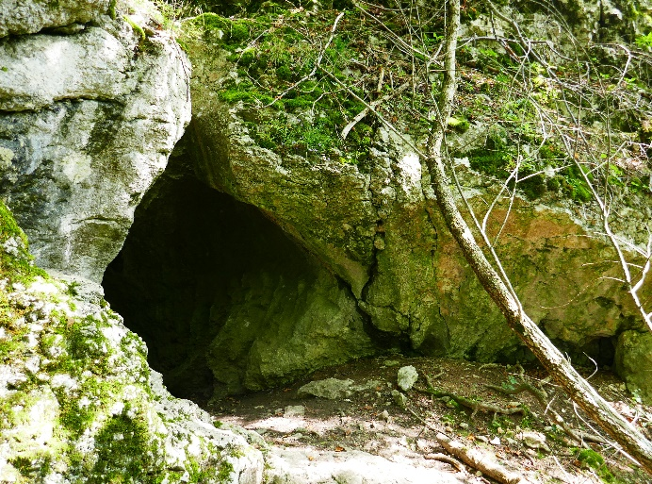

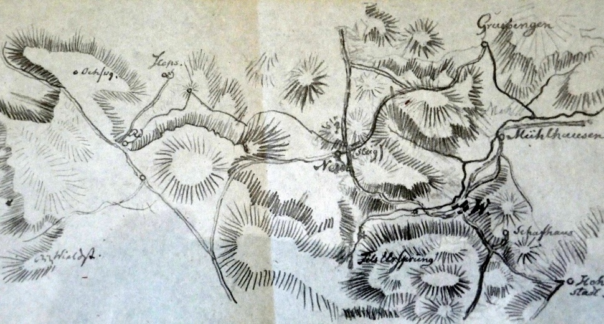
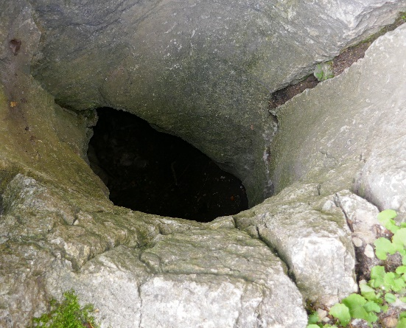
II. Schwärmereien
Unsinniger Aberglaube! verrückte Frömmigkeit! Wenn ihr den Zorn des Himmels durch bedachte Gegenwehr zu reizen fürchtet, ja, wenn selbst der nothdürftigste Besitz mitsammt dem Hause geopfert werden soll, so wundert mich, bei Gott, wie ihr habt wagen mögen, diese Kinder aus der Wiege zu reissen, warum ihr euch selber dem Tod entzogen.
Heimensteinhöhle bei Neidlingen

Slide 6
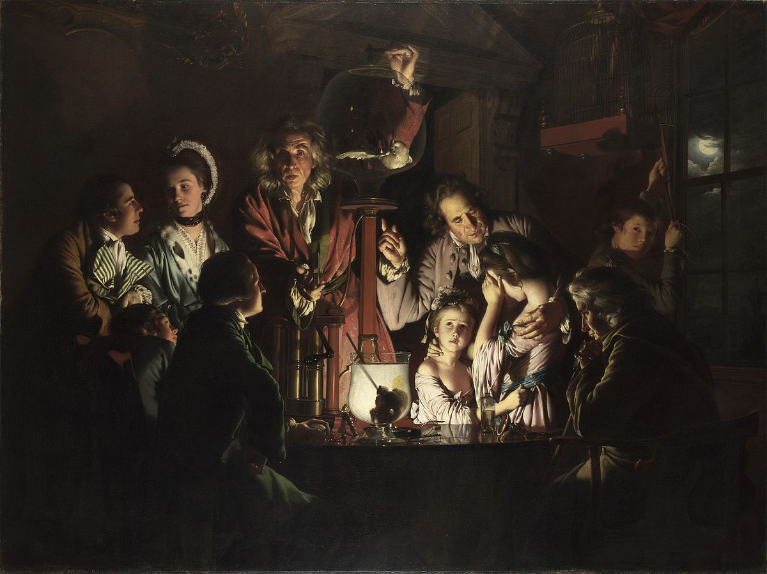
II. schwärmereien
„Du würdest demnach aus der gemeinsten Maschine heraus in dieses künstliche Gehäuse treten, wo auch die simpelste thierische Nahrung die man in theurer Zeit noch ganz umsonst genießt, die atmosphärische Luft sich dir entzieht. In meiner Gewalt seid ihr einmal u. wenn es wahr ist was etliche gemüthvolle Philosophen, worunter auch ich bin, von Immortalität der Thiere von Seelenwanderung u. dergl. statuiren, so steht es ganz bei mir wie lang das seelische Princip noch in dem VACUUM dieser Glocke herumfahren soll, verzweiflungsvoll hinaus will wo kein Loch ist, u. kein Rizchen, bis ich die Schraube drehe u. den Deckel lufte, damit sich die mäusische Psyche wo anders in d. Welt ein Unterkommen suche.“
Josef Wright, An Experiment on a Bird in the Air Pump (1768)

Slide 7
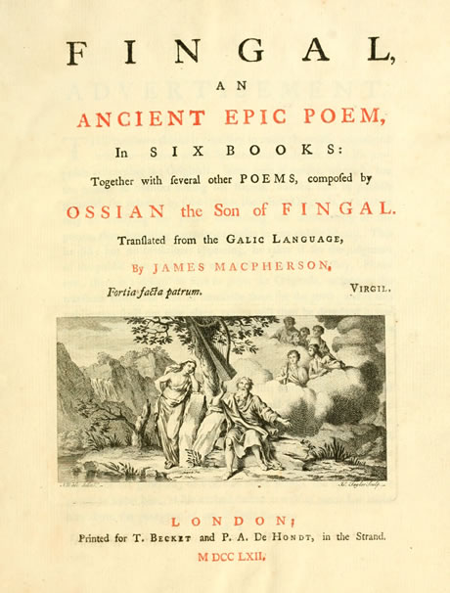
II. Schwärmereien
„Bekümmern muß es mich, daß jede höhere Forderung bei Ihr durch die Herrschaft einer höchst seltsam gestimmten Phantasie verdrängt wird. Zwar findet sich dabei (zum Glück) auch nicht eine Spur der gewöhnl. weibl. Sentimentalität. Es ist um es mit einem Wort zu sagen ein <…> Bestreben die Imagination zum einzigen Organ alles <…> zu erheben. (Sie sieht die Welt wie durch ein gefärbtes Glas) Daher ihr leidenschaftl. Hang – Erfindung von Märchen etc. Von Dichtern liest sie wenig oder nichts, u. das Schauspiel insbes. hat sie nie stark angezogen, wie sie denn eben von dem was mit Recht Kunst heißt niemals einen Begriff haben wird.“

Slide 8
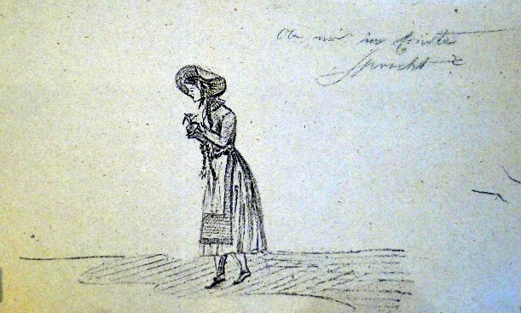
III. Die geheilte Phantastin?
„So liebt meine Frau diese MARY u. liebt sie just um das am meisten, warum sie sie am wenigsten liebt. Siehst du Vetter wenn Deine Logik das verdauen kann, hier bieten Darum und Warum einander den Rücken u. küssen sich über die Achsel. Schade, daß unsre Theologen ihren Vortheil nicht besser verstehen sonst ließe sich aus solchen Phänomenen vielleicht der Abfall guter Geister ganz bequem ableiten.“
„Und überdies wäre die Frage, ob man nicht berechtigt wäre, neben dem eigentlichen Roman und der Novelle ein besonderes Genre aufzustellen, das, ohne auf höchste Notwendigkeit im innern Organischen Anspruch zu machen, doch in der Stellung und Ausdehnung der sinnlichen Teile sich einiger Symmetrie befleißend, - eine anspruchslose, für sich interessierende Geschichte als den Träger einiger, gleichfalls für sich interessierenden, durch schwächere Motive mit der Fabel verknüpften Idee gebrauchte.“

